Slide 1
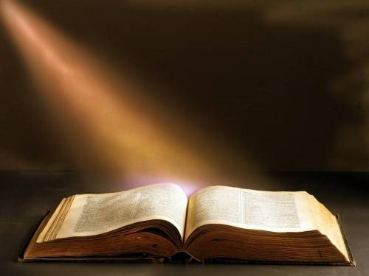
Церковь и государство
в конце XV- начале XVIв
История России
6 класс

Slide 2

Проверка знаний
присоединение Твери к Москве
1485г.
Присоединение Новгорода к Москве
1478г.
издание Судебника
1497г.
освобождение от ига Золотой Орды
1480г.

Slide 3
Проверка знаний
Кормление
денежный сбор с крестьян при уходе от феодала в Юрьев день
установленные государством
обязательные платежи, взимаемые с
населения
Местничество
система содержания должностных лиц за счет местного населения
Налоги
условное земельное держание,
Даваемое за военную или
Государственную службу без права продажи,обмена, наследования
Пожилое
порядок замещения высших должностей в
зависимости от знатности рода и
важности должности, занимаемой предками
Поместье

Slide 4
Вставьте вместо пропусков.
Иван III провозгласил себя ______________________, подчеркивая тем самым, что он держит землю сам, не подчиняясь власти ордынских ханов. На торжественных приемах он восседал на греческом троне, подаренном Палеологами. Иван III стал появляться со _____________и_______________.
самодержцем
скипетром
державой

Slide 5
…Прошли века, и там, где прежде
Была лесов дремучих ширь,
Стал в белокаменной одежде
Оплотом веры монастырь….

Slide 6
Церковь и государство
в конце XV- начале XVIв
История России
6 класс

Slide 7

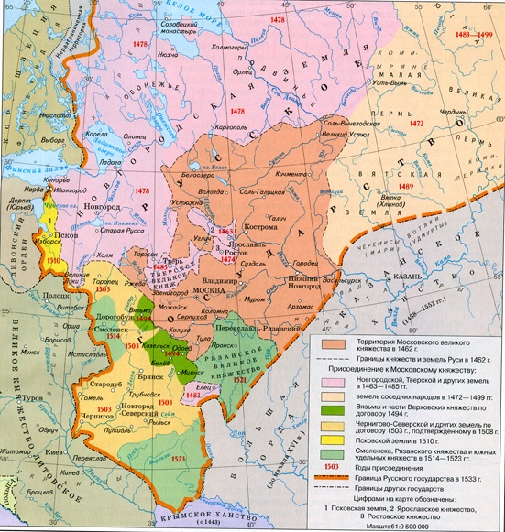

Slide 8
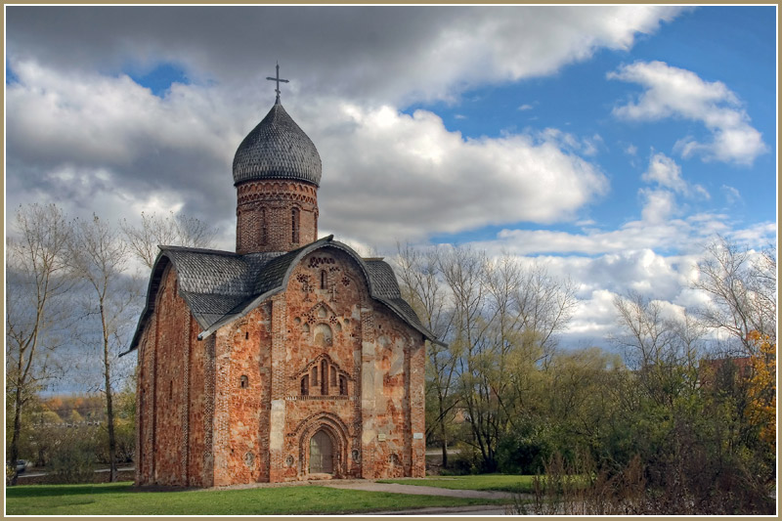
Церковь Петра и Павла в Кожевниках в Новгороде
1448г.
-Собор русского православного духовенства избрал митрополитом рязанского епископа Иону
1453г
-Русская церковь перестала зависеть от греческой и получила полную самостоятельность.

Slide 9


Slide 10
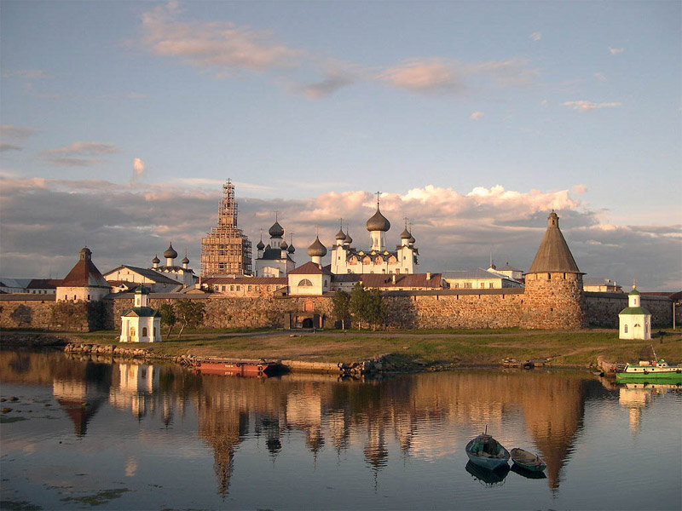
Монастыри
Соловецкий монастырь – основан тремя монахами на Соловецких островах Белого моря

Slide 11


Slide 12

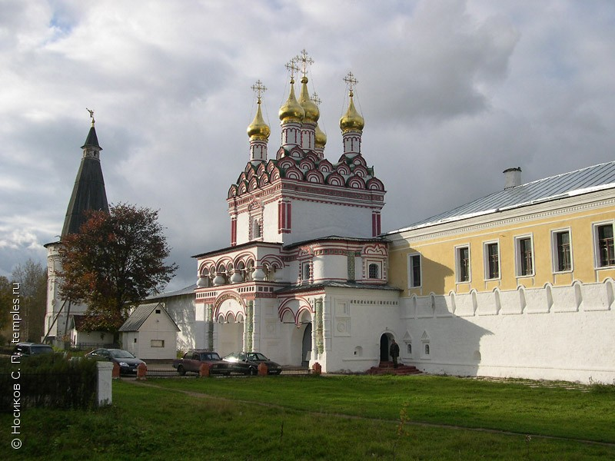
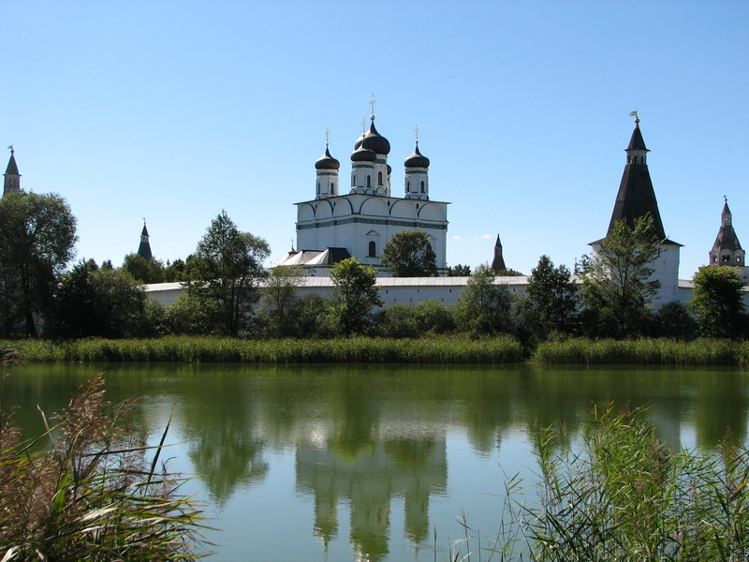
Монастыри
В 1479 г. Иосиф Волоцкий основал Иосифо-Волоколамский монастырь

Slide 13


Slide 14
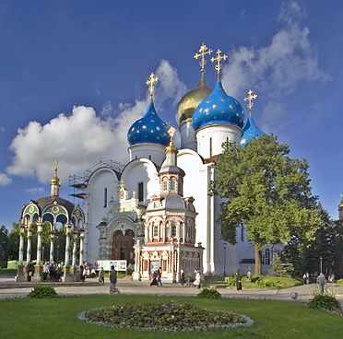
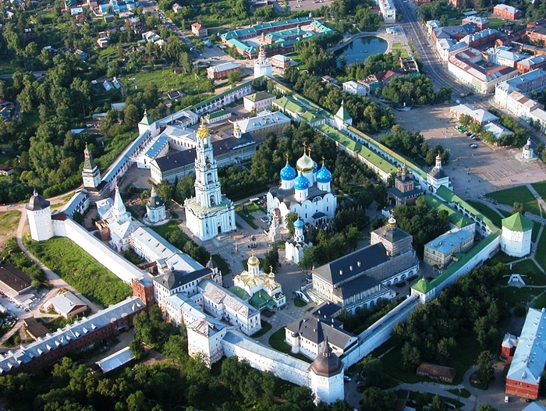
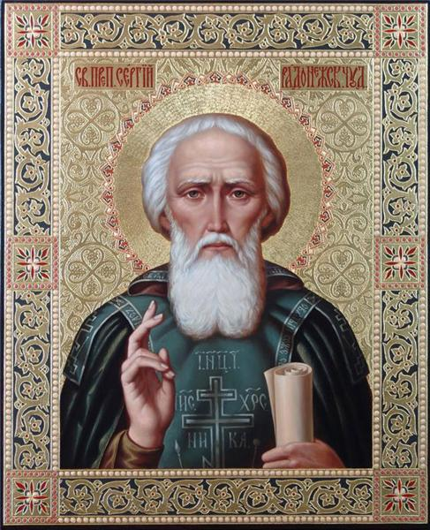
Монастыри
В XIV в. Сергий Радонежский основал Троице-Сергиев монастырь

Slide 15


Slide 16
Особенности жизни русских монастыре в XV-XVIвв
Направление | Лидер | Идеал | Объяснение | Отношение к власти | Отношение власти к ним
Нестяжатели
Иосифляне
Богатство мешает служить Богу
За сильную власть Великого князя
Иван III поддерживал
Нил Сорский
Бедность
Власть церкви выше власти князя
Иосиф
Волоц-
кий
Богатство помогает служить Богу
Василий III поддерживал
Богатство

Slide 17
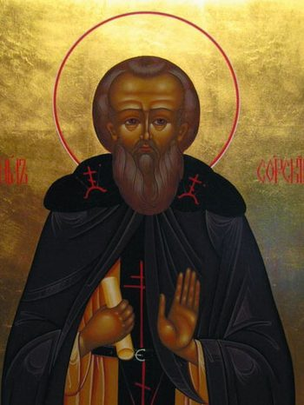
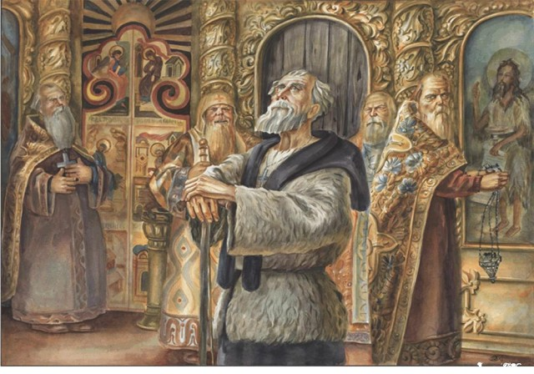
Нил Сорский
Нил Сорский (Николай Федорович Майков)

Slide 18
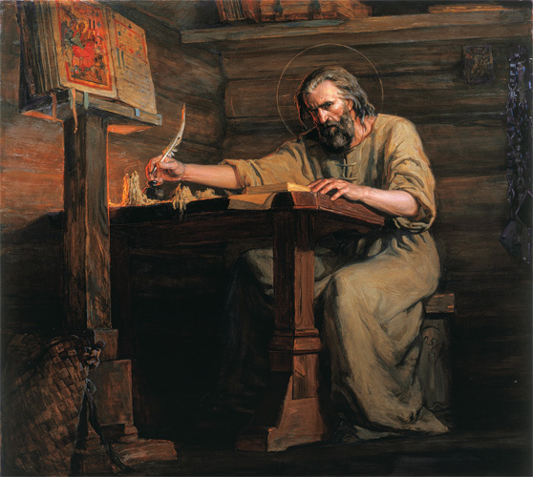
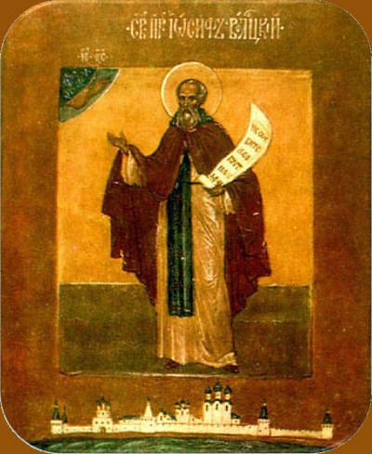
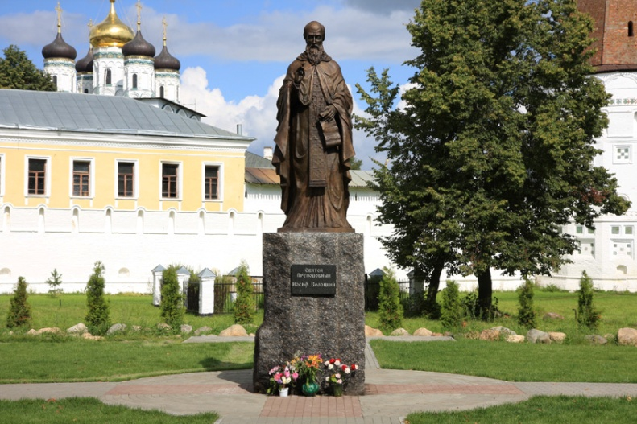
Иосиф Волоцкий
Иосиф Волоцкий (Иван Иванович Санин)

Slide 19
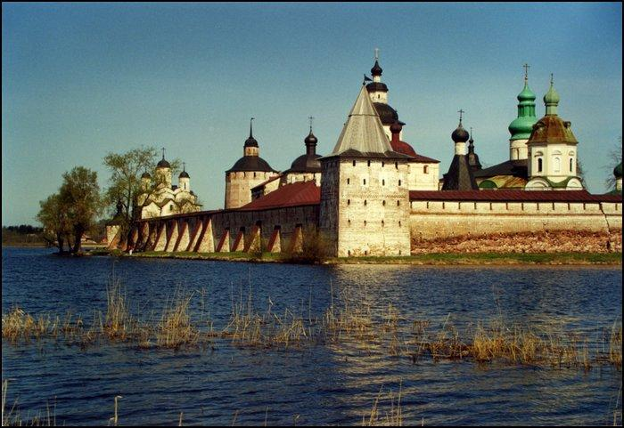
Нестяжатели
Кирилло-Белозерский монастырь

Slide 20


Slide 21
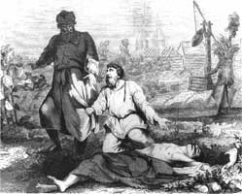
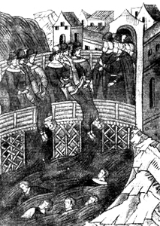
Ереси:
Стригольники
Отрицание Христа, церковных обрядов, поклонение небу и земле
«Жидовству-ющие»
Христос- не Бог, а пророк. Отрицали иконы и кресты. Богу нужно служить делами
Церковь должна быть бедной
Церковь должна быть бедной

Slide 22
Запоминаем термины:
Оказание материальной помощи бедным из милости
Благотворительность
(от греч.слова «выбор, мнение»)- учение, отклоняющееся от официальной церковной доктрины
Ересь
еретик
Сторонник ереси
Дьякон
Низший чин православной церкви, помощник священника
Старец
Пожилой монах, отшельник

Slide 23
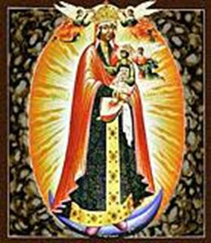
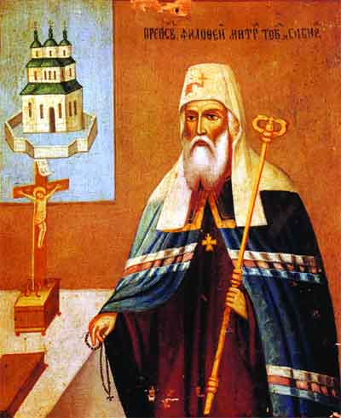
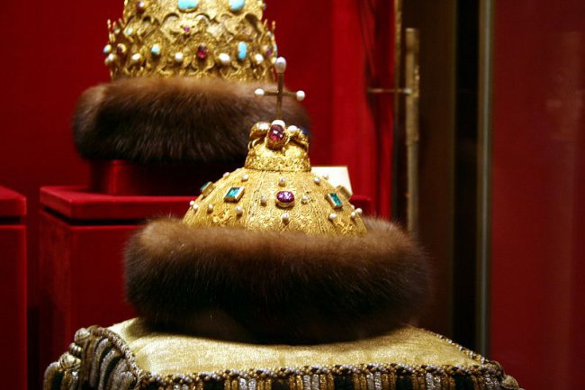
Теория «Москва –Третий Рим»
Три центра христианства:
Рим
Константинополь
Москва-третий Рим

Slide 24
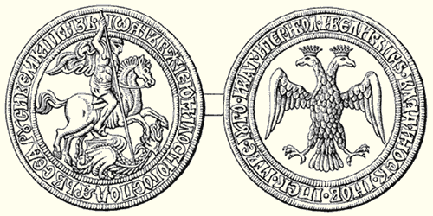
Теория «Москва –Третий Рим»
1.
2.
3.
4.
- Верность православию
Центр христианства
Моральная ответственность
Защита православных народов

Slide 25


Slide 26
Домашнее задание
Параграф 22
Составить вопросы к «Да-нет-ке»
Сделать презентацию о любом монастыре.

Slide 27
Интернет-ресурсы
http://pravfilms.ru/
http://simvol-veri.ru/xp/
http://www.rusidea.org/
http://www.bestpeopleofrussia.ru/persona/Sergiy-Radonejskiy/bio
http://www.pravoslavie.ru/
http://3rm.info/
http://www.iosif-vm.ru/
http://solovki-monastyr.ru/
http://www.stsl.ru/#ad-image-0

